Slide 1

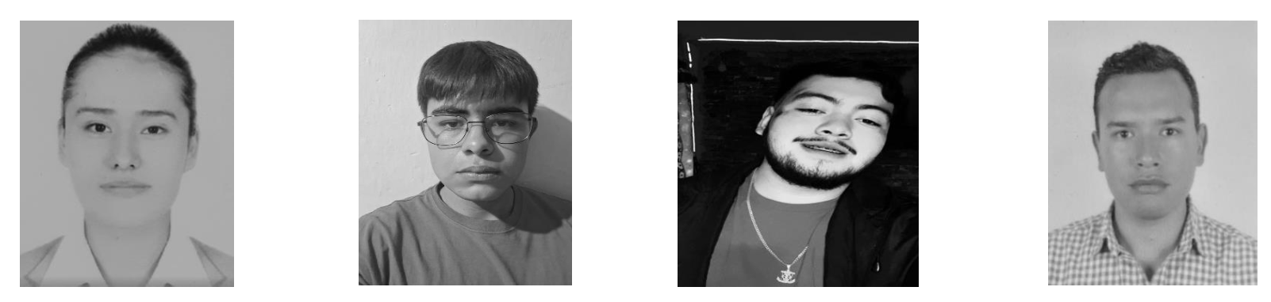
Técnico Superior Universitario en TI área Desarrollo de Software Multiplataforma
Proyecto integrador: GDL Tech
1A
MEZTLI JAZMÍN LÓPEZ CAMACHO
ULISES ALEJANDRO JIMÉNEZ ZÚÑIGA
CRISTIAN ALBERTO BALCÁZAR VILLA
FRANCISCO JESÚS HERNÁNDEZ PIÑA

Slide 2
ÍNDICE
COTIZACIÓN
DIAGRAMA DE GANTT
CONTRATO
REQUERIMIENTOS DEL SISTEMA
PÁGINA WEB

Slide 3
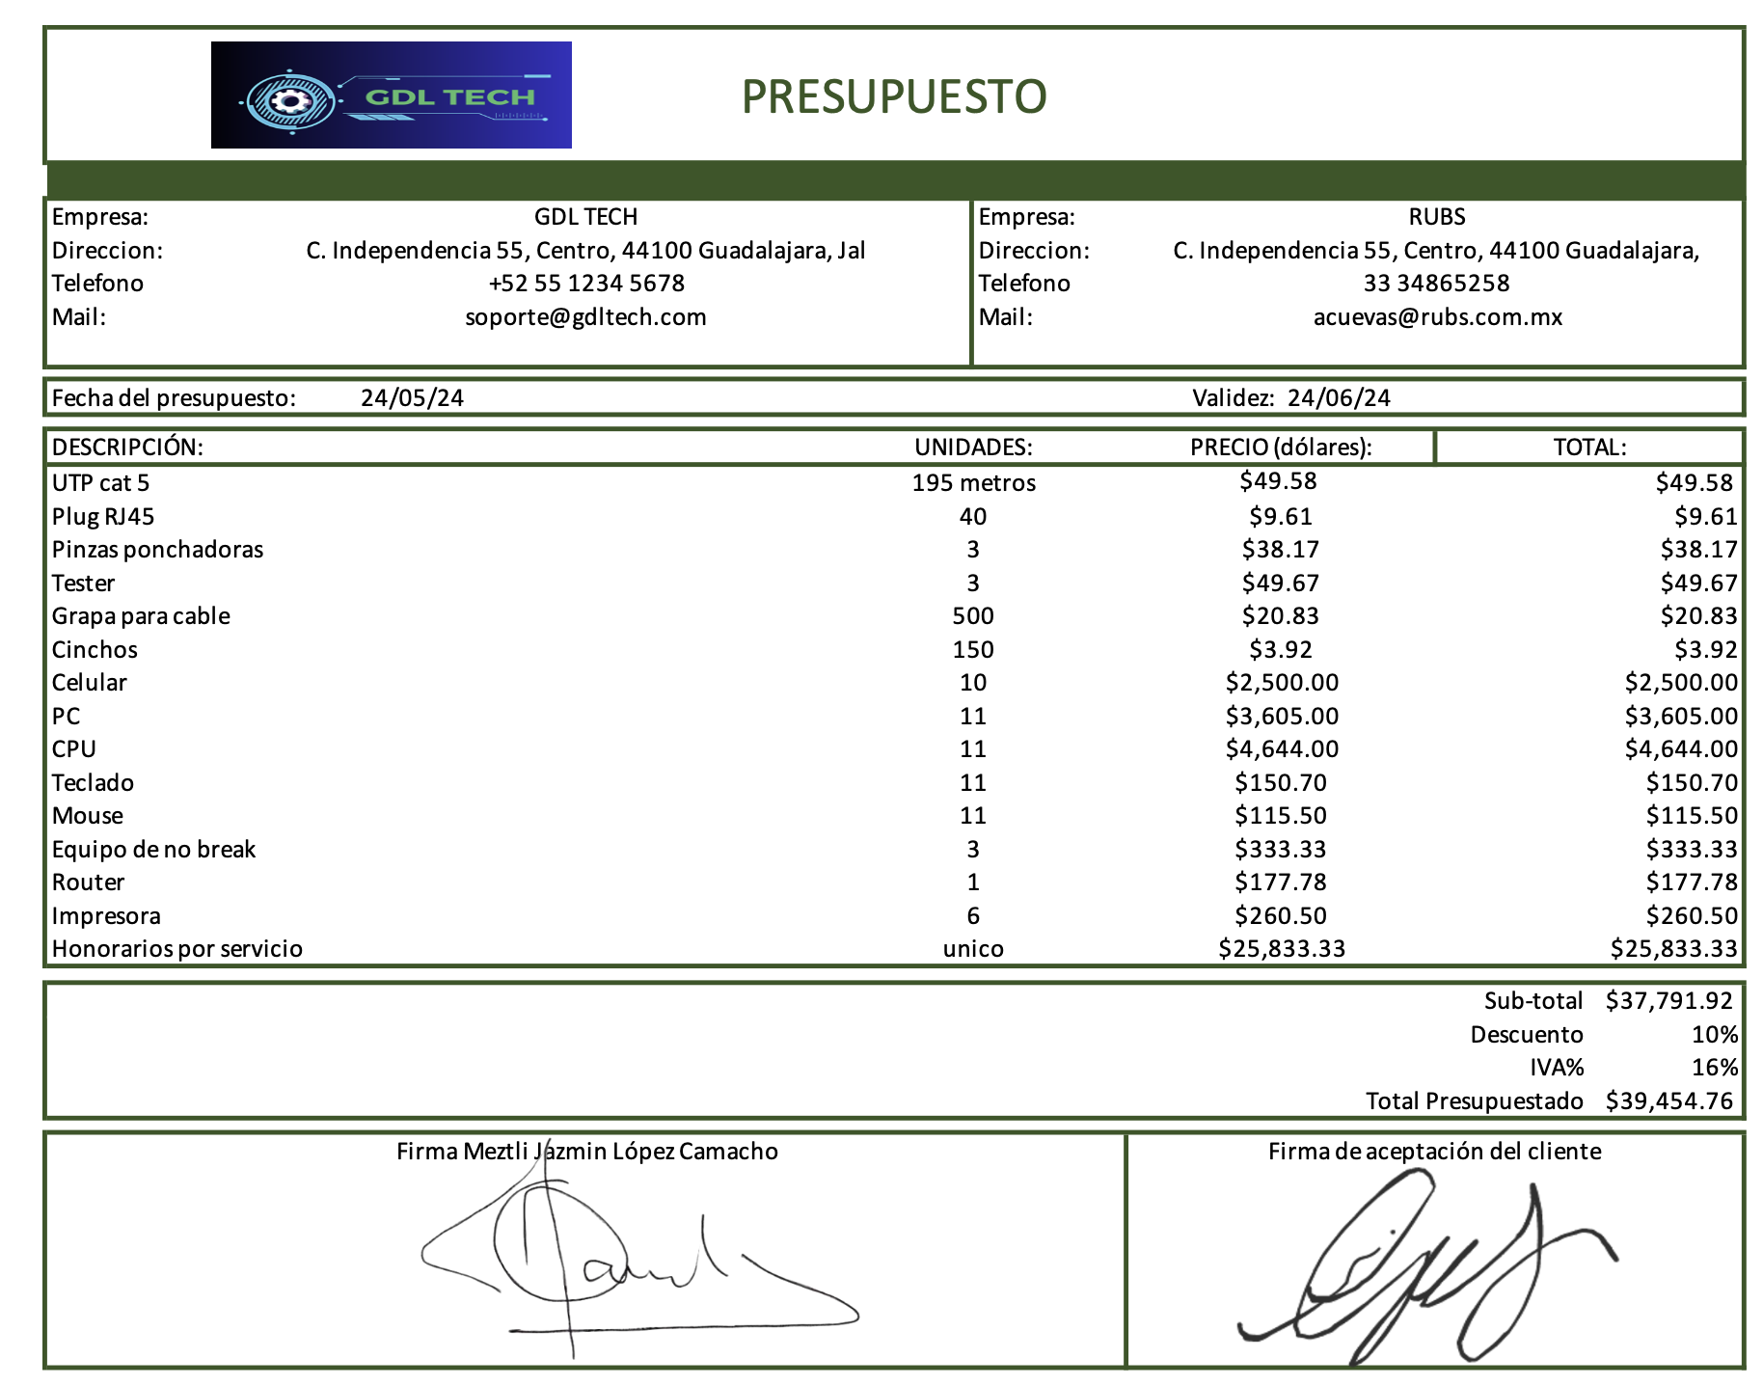
COTIZACIÓN
Para la cotización se consideraron los siguientes puntos:
Hardware
Honorarios
Herramientas para instalación
El costo total del proyecto es de $39, 454.76
INICIO

Slide 4
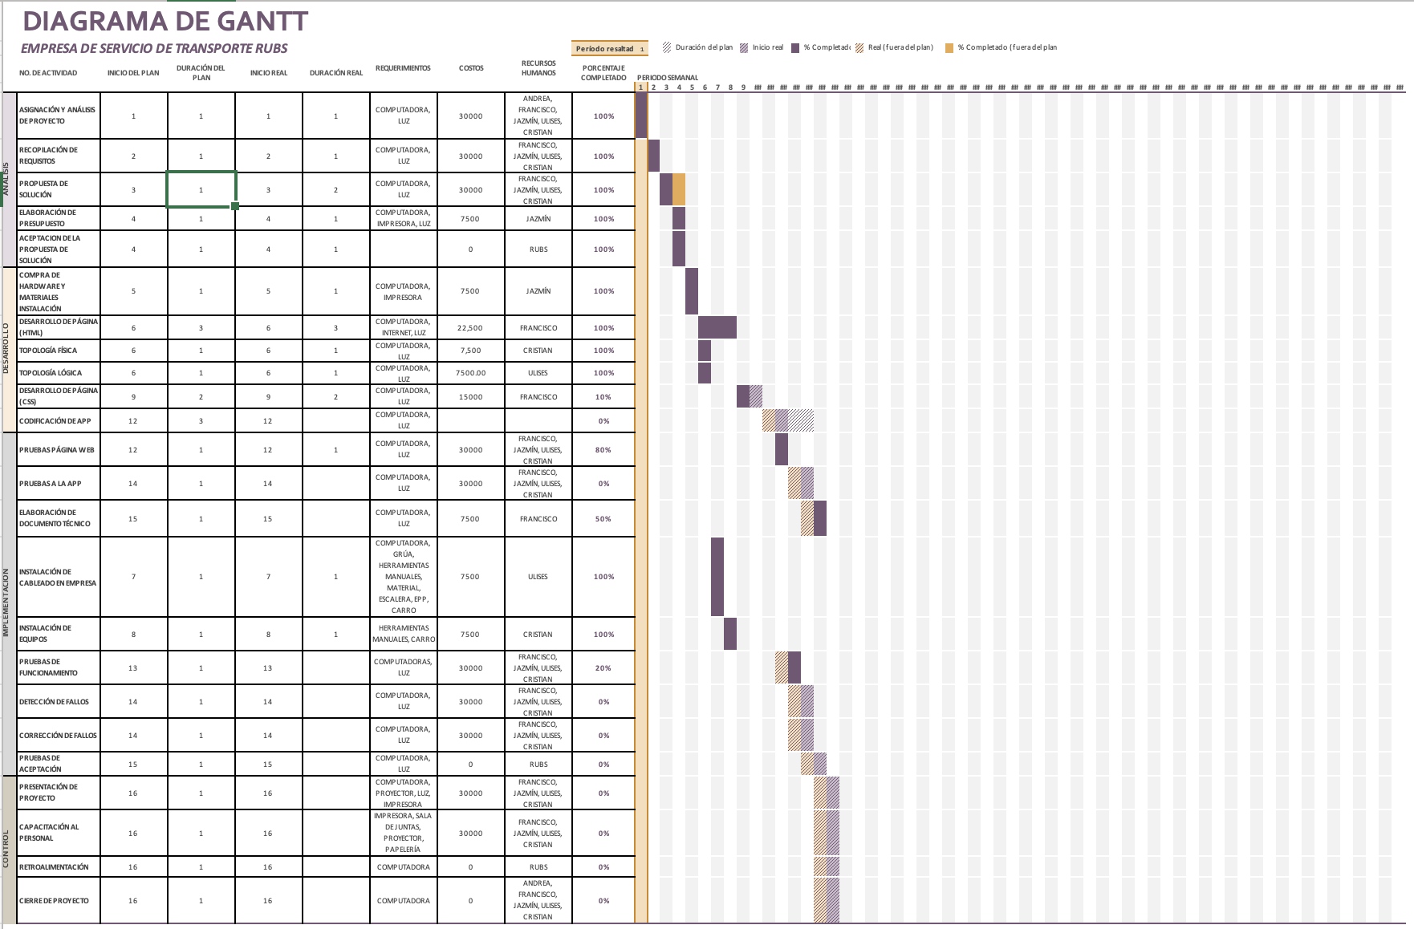
DIAGRAMA DE GANTT
El diagrama de Gantt se desarrolla por semana, iniciando la tercer semana de mayo cuando se asignó el proyecto finalizando la tercer semana de agosto. Se divide en 4 secciones: análisis, desarrollo, implementación y control. Cada sección se desglosa en las actividades, inicio, inicio real, duración, finalización, requerimientos, costos y recursos.
INICIO

Slide 5
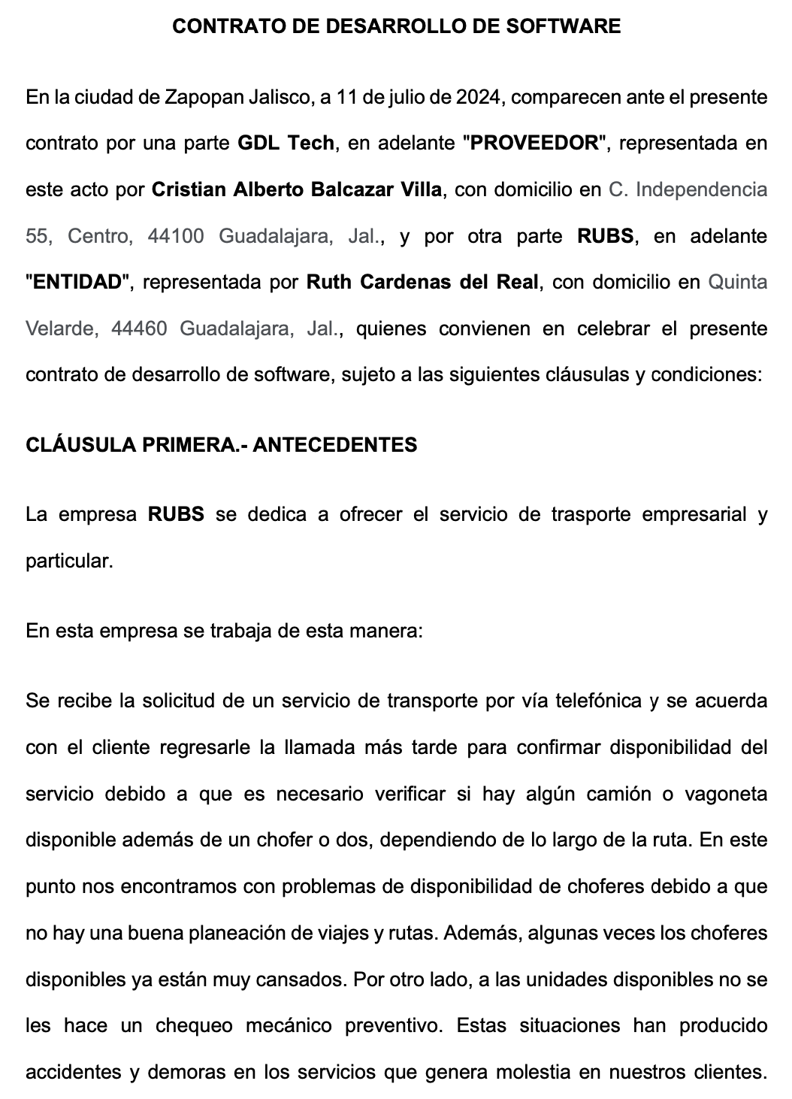
CONTRATO
El contrato se divide en:
Antecedentes
Objeto
Comunicación
Precio y forma de pago
Propiedad de los programas informáticos
Obligaciones
Modificaciones
Entrega
Personal técnico
Responsabilidades
Anexos
Pruebas
Recepción
Garantía
Capacitación
Gastos adicionales
Caso fortuito
Fianza de fiel cumplimiento
Garantía Técnica
Venta
Resolución
Penalidades
Modificaciones
Vigencia
Término
Arbitraje
Competencia
INICIO

Slide 6
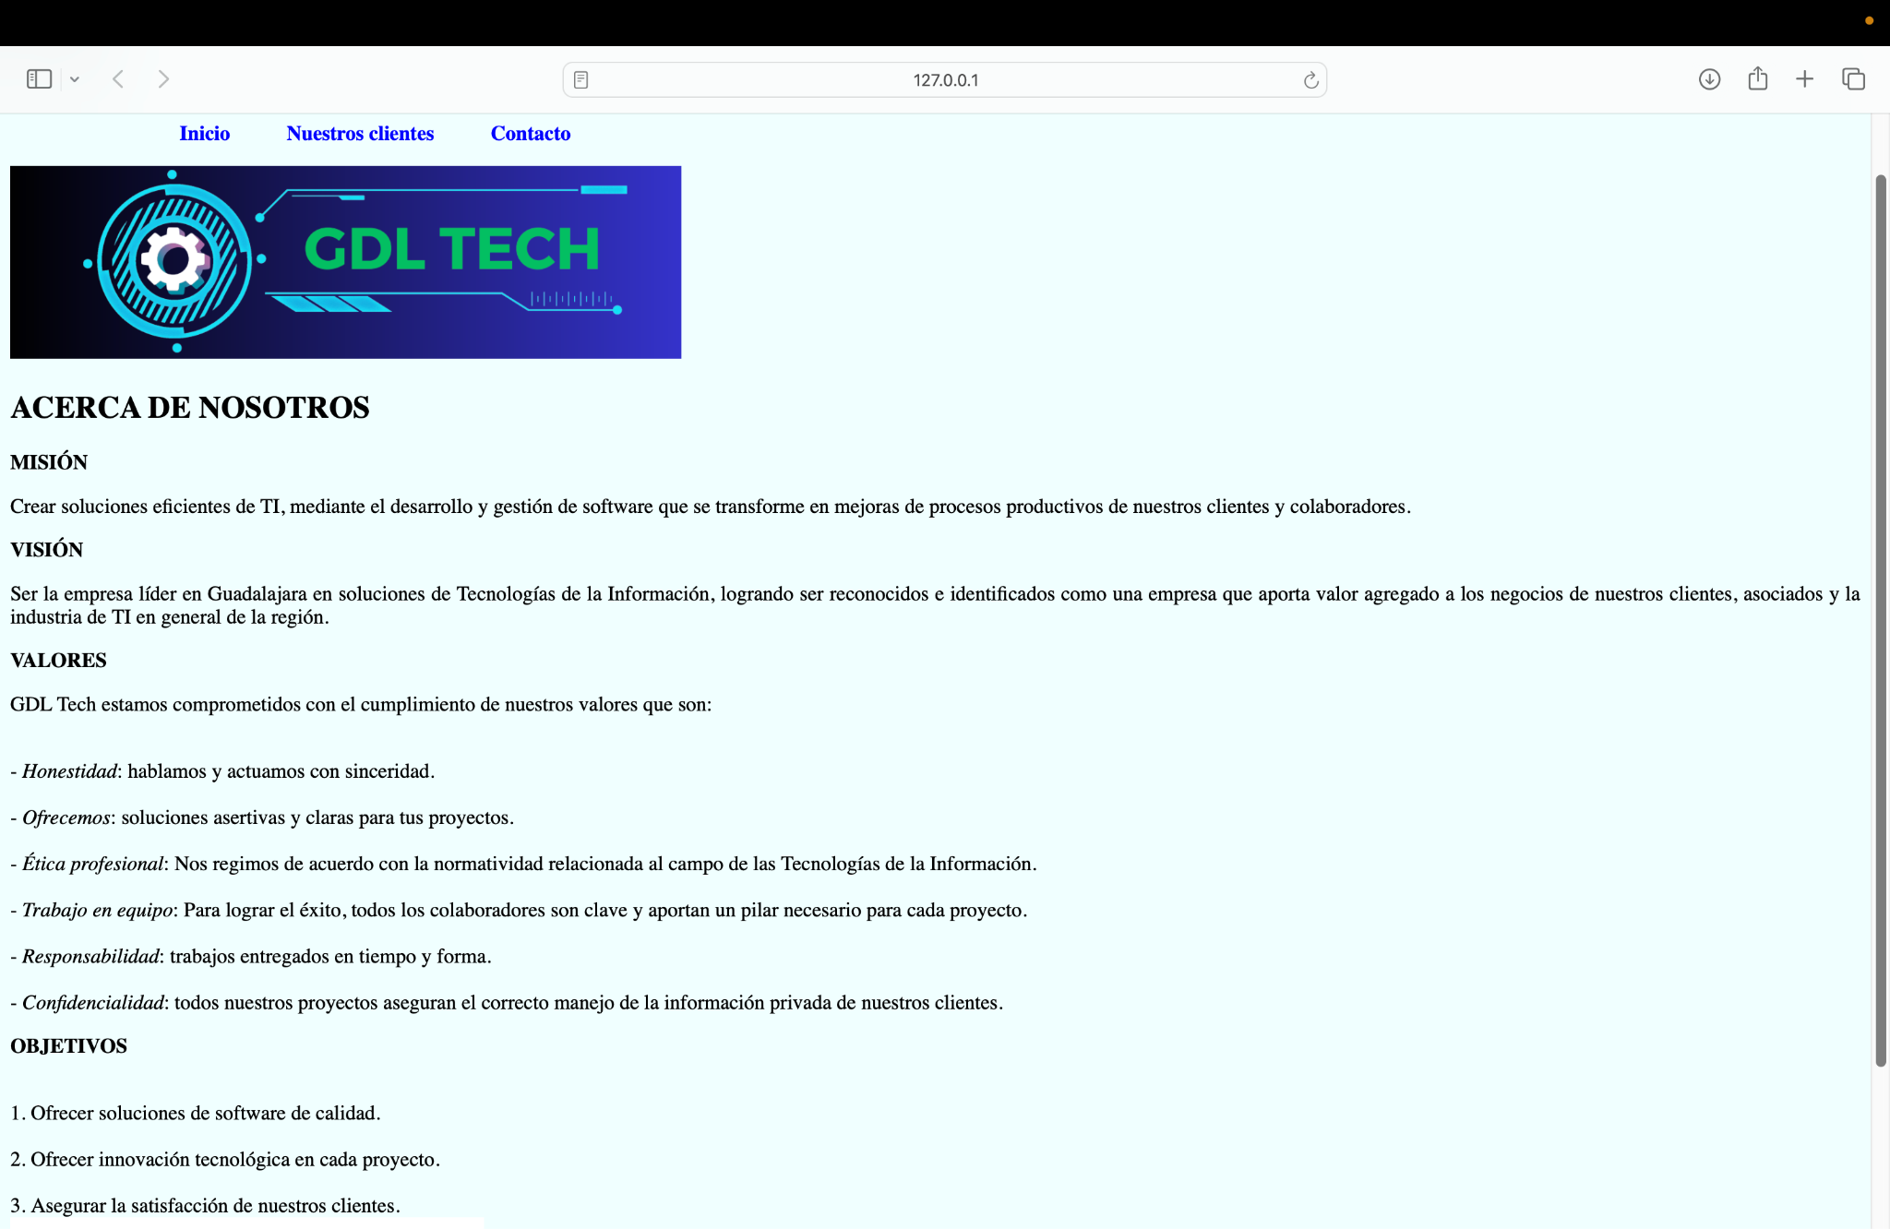
PÁGINA WEB
La primer pantalla de la página muestra la información de nuestra empresa:
Logo
Acerca de nosotros
Misión
Visión
Valores
Objetivos
INICIO

Slide 7
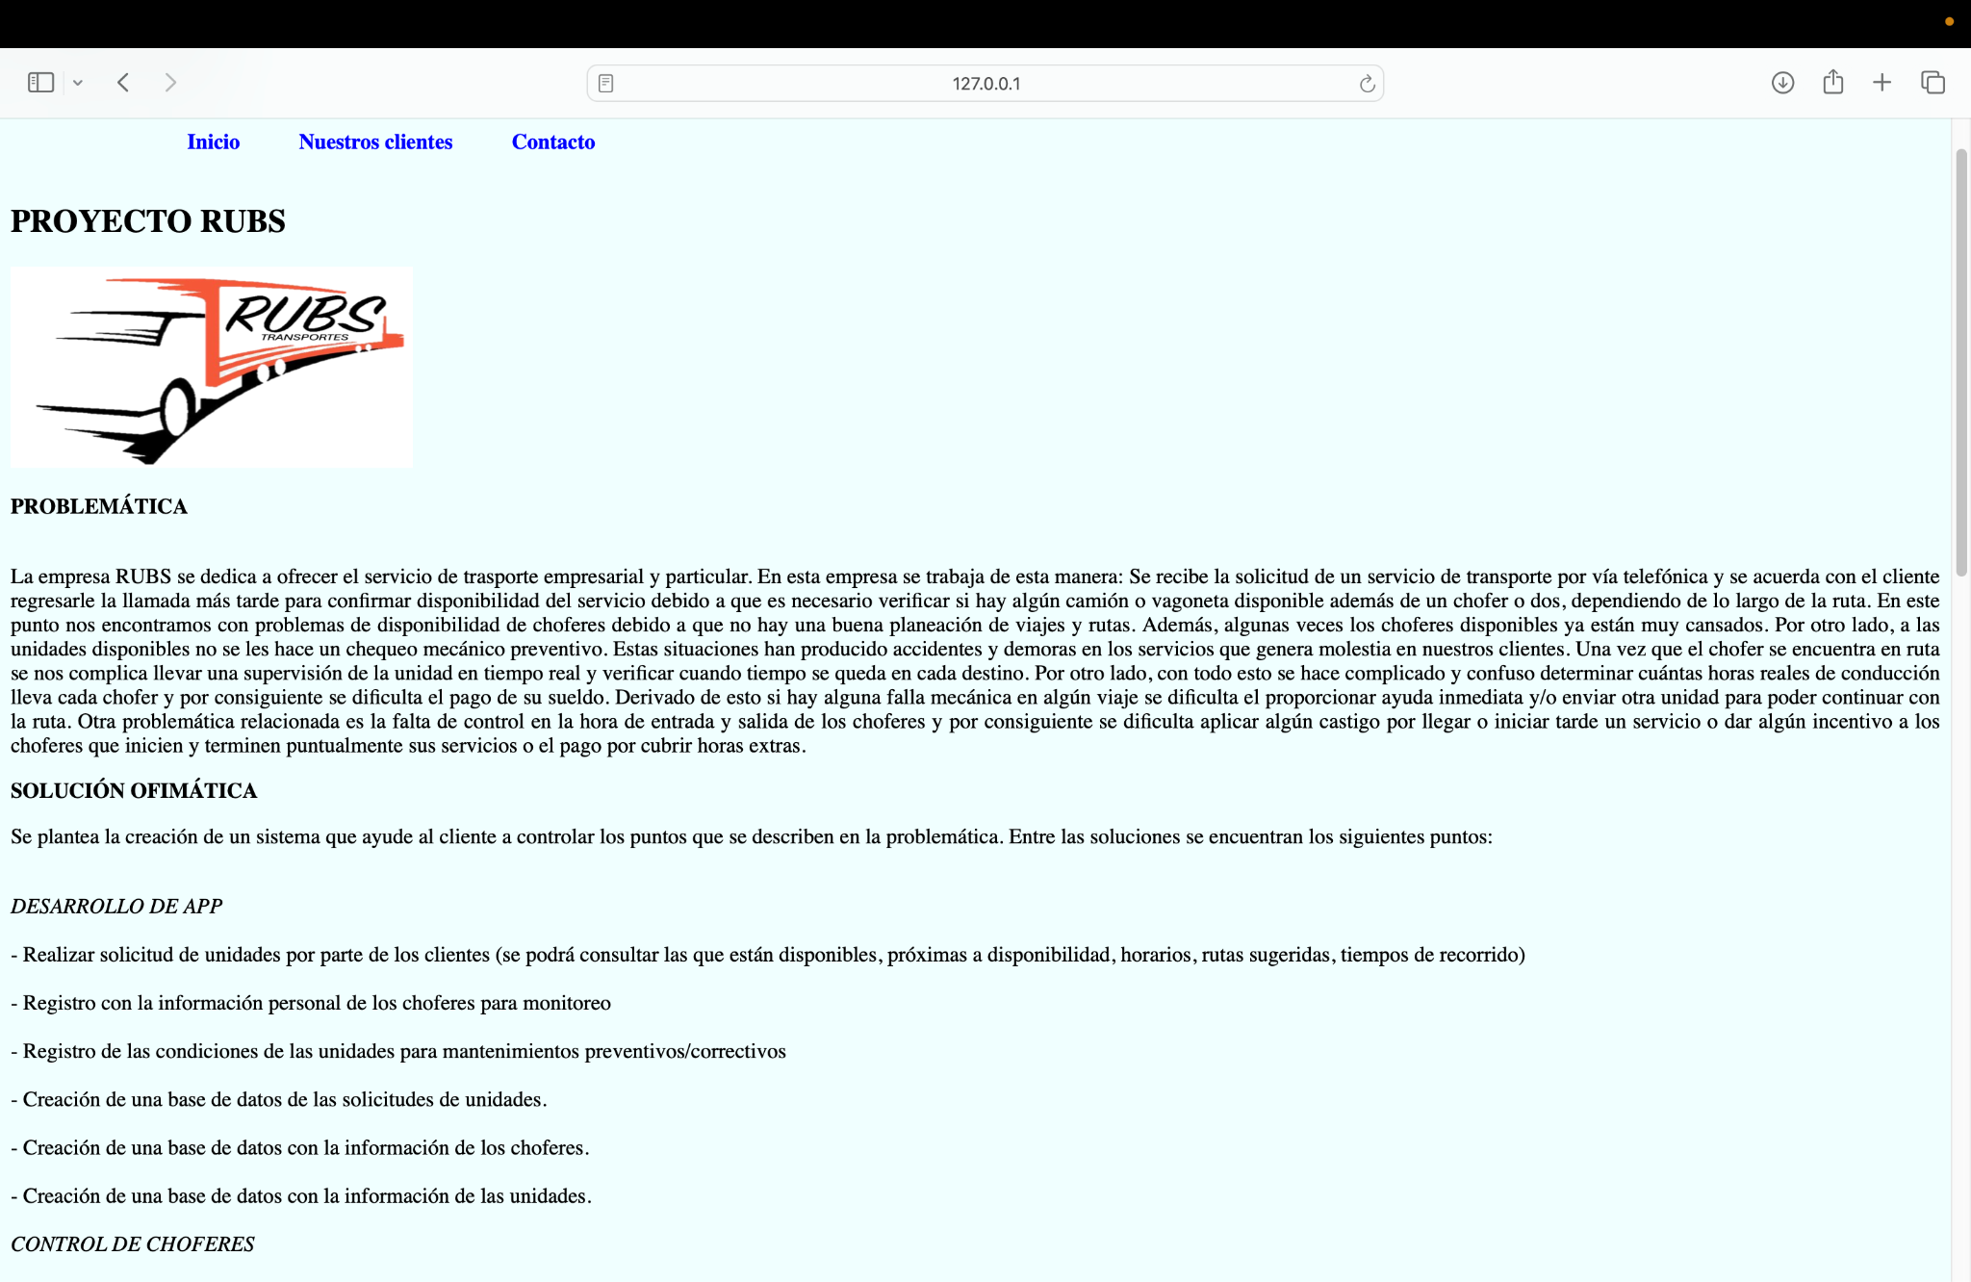
La segunda pantalla de la página muestra la información de la empresa RUBS y la solución a la problemática:
Problemática
Solución ofimática
Solución de redes
Presupuesto
Gantt
Contrato
Todos los puntos tienen un enlace para descargar el archivo.
INICIO

